Slide 1
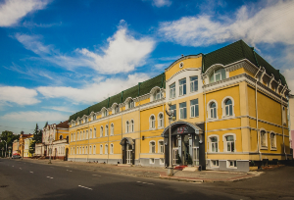
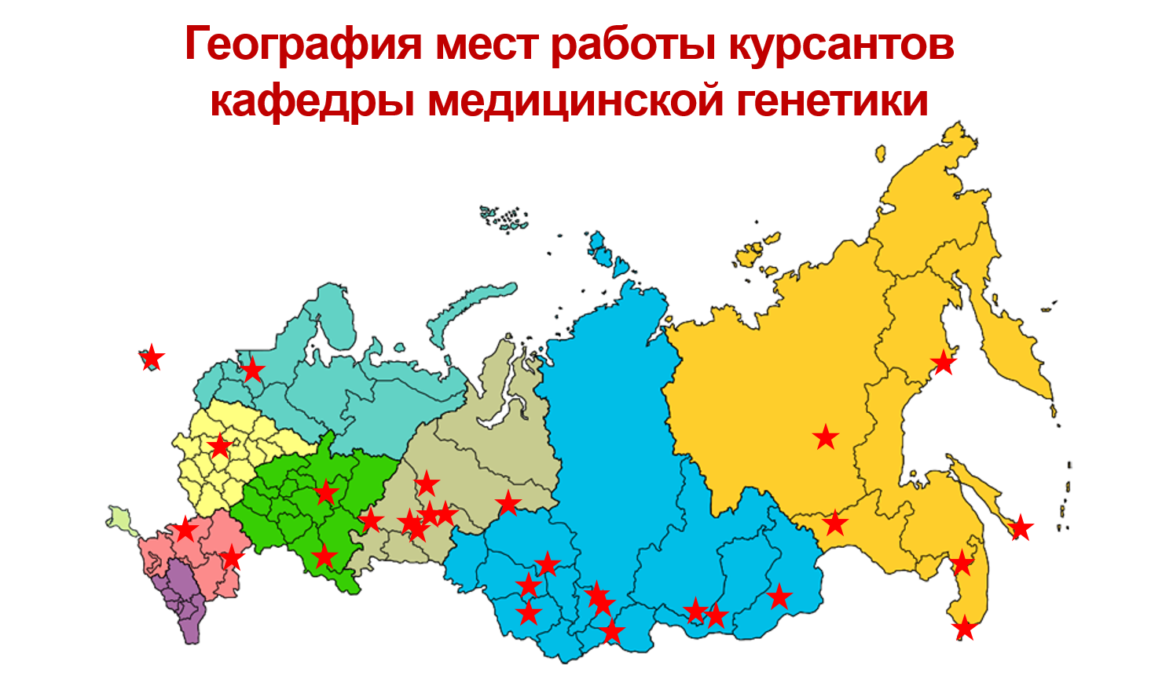
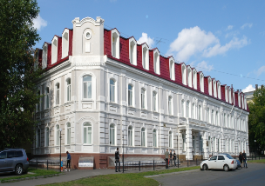
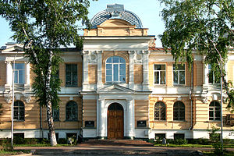
Опыт организации педагогического процесса на кафедре медицинской генетики Сибирского медицинского университета (г.Томск)
Салюкова О.А., Фонова Е.А.
ФГБОУ ВО СибГМУ Минздрава России
ВВЕДЕНИЕ
ПРИОРИТЕТНЫЕ ЗАДАЧИ
Заведующий кафедрой медицинской генетики СибГМУ, академик РАН, д.м.н., профессор – Валерий Павлович Пузырев
Существенная и полезная особенность преподавания на кафедре медицинской генетики состоит в том, что занятия для студентов лечебного, педиатрического, медико-биологического факультетов и курсантов ФПК и ППС проводятся сотрудниками кафедры - внешними совместителями на базе НИИ медицинской генетики ТНИМЦ и Генетической клиники.
В преподавании используются современные представления о достижениях медицинской генетики, а также собственные научные результаты сотрудников НИИ медицинской генетики и Генетической клиники, проводится разбор клинических случаев пациентов с редкой наследственной патологией.
Обучение курсантов ФПК и ППС проводится полностью на базе научных и клинических лабораторий и лабораторном оборудовании НИИ медицинской генетики.
Обучение курсантов ФПК и ППС проводится по двум специальностям: генетика и лабораторная генетика.
Профессиональная переподготовка по лабораторной генетике проводится только на трех кафедрах медицинской генетики в РФ (Москва, Санкт-Петербург, Томск).
Использование инновационных образовательных технологий и современных методов научных исследований.
Подготовка к аккредитационной экспертизе образовательных программ, актуализация рабочих программ и УМД по всем дисциплинам.
Регулярное повышение квалификации всеми преподавателями кафедры.
Привлечение студентов к научно-исследовательской деятельности.
Формирование компетенций студентов СибГМУ в сфере проведения научных исследований через механизм вовлечения в научные коллективы, реализующие гранты научных фондов
Базовые учреждения для обучения
Направления деятельности кафедры
Учреждение НИИ медицинской генетики Томского НИМЦ - основная кадровая и технологическая база для преподавания медицинской генетики
Организация учебного процесса (лекции, практические занятия) для студентов лечебного, педиатрического и медико-биологического факультетов
Организация работы студенческого научного кружка – как способ вовлечения студентов в научно-исследовательскую деятельность
Подготовка ординаторов и аспирантов
Последипломное образование
Подготовка и издание методических пособий для студентов и врачей
Генетическая клиника НИИ медицинской генетики Томского НИМЦ:
Поликлиническое отделение – практические занятия
Отделение наследственных болезней – клиническая практика
Сибирский государственный медицинский университет - лекции, практические занятия

